Slide 1
2ª y 3ª Sesión de Consejo Directivo 2019
11 de diciembre 2019
Saltillo, Coahuila

Slide 2
Importante
La presentación, así como videos y otros materiales presentados durante esta sesión podrán encontrarse en:
www.clusterenergia.org/bibliocluster/presentacioneesconsejo
O bien, solicitarse en:
presidencia@clusterenergia.org
www.clusterenergia.org
(844) 415 2720

Slide 3
Orden del día
Instalación del Consejo
Bienvenida
Verificación de quórum
Lectura y aprobación del orden del día
Informe de actividades y resultados del Clúster, periodo julio – diciembre 2019
Informe financiero a noviembre 2019
4. Convenios
AIERA
Municipio de Saltillo
5. Asuntos para autorización
Presupuesto 2020
Nuevos asociados
Actualización de cuota anual para asociados
Propuesta de fechas de sesiones de Consejo y Asamblea 2020
Asuntos generales
Nombramiento de comisionados especiales

Slide 4
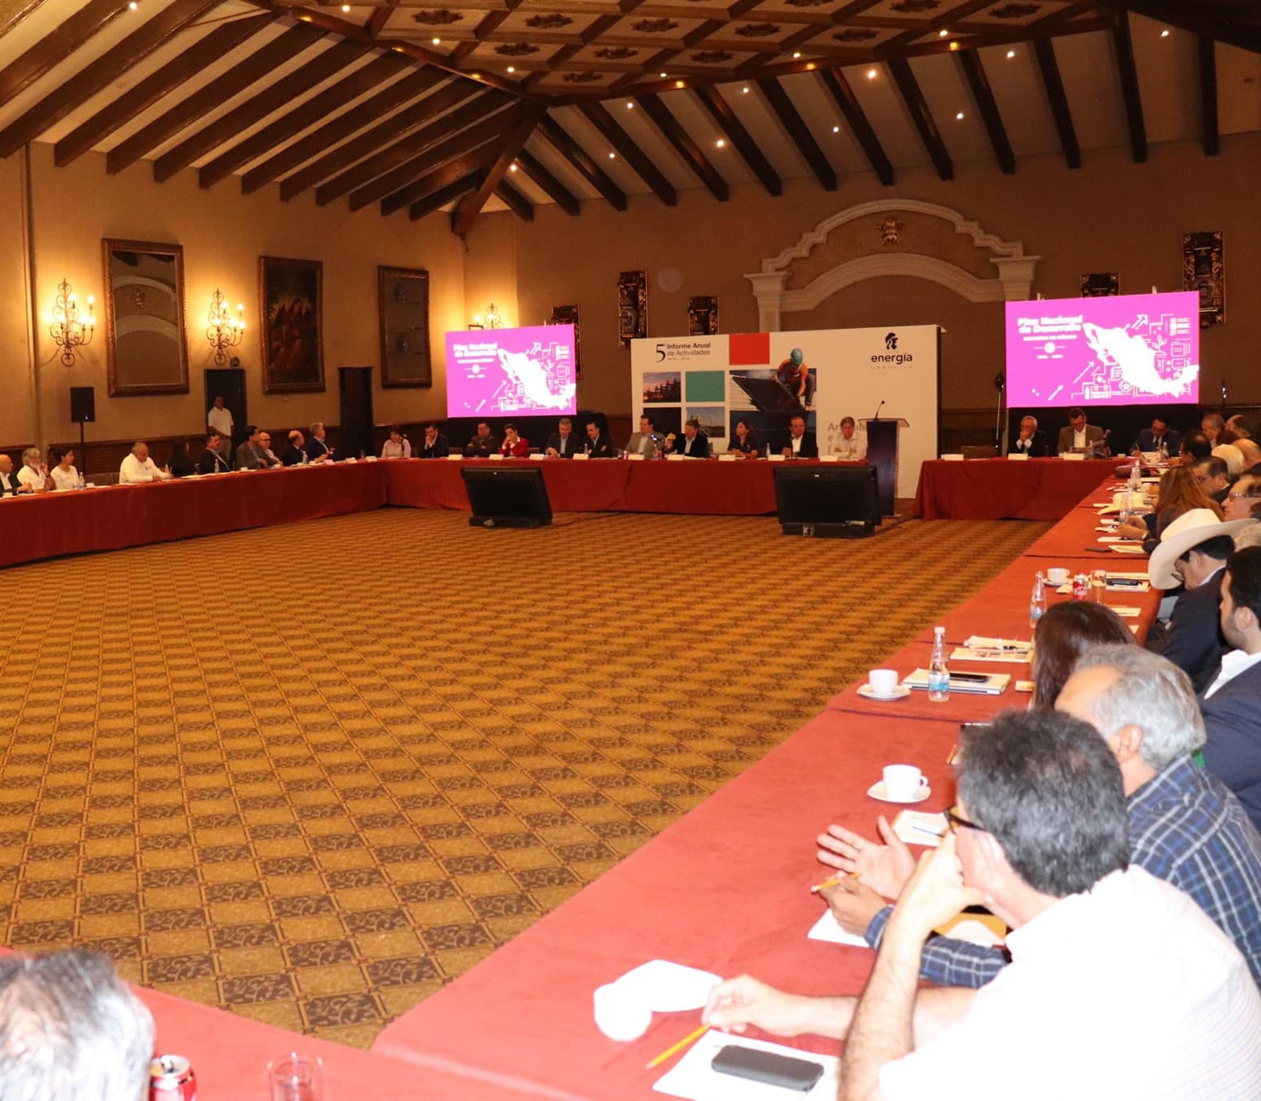
Informe de actividades y resultados [junio – diciembre 2019]
Promoción del desarrollo de los recursos gasíferos
Junio
Conferencia magistral Dr. Héctor Moreira en el marco de la Asamblea Anual del Clúster.
Misión comercial de la Región de Neuquén (Vaca Muerta, Argentina). Se llevaron a cabo mesas de negocio para la promoción de inversionistas mexicanos y desarrollo de proveedores en aquella región.
Participación en reunión de trabajo con el Jefe de la Oficina de la Presidencia de la República, A. Romo. Monterrey, N.L. De manera conjunta con empresarios de la región sureste de Coahuila, para plantearle la importancia del aprovechamiento del gas no convencional, así como el proyecto de carboeléctrica con tecnología de captura de carbono.

Slide 5
Informe de actividades y resultados [junio – diciembre 2019]
Promoción del desarrollo de los recursos gasíferos
Julio
Reunión con el Presidente de la COPARMEX Sureste y empresarios
Agosto
Participación como expositor en Expo Energía. Puebla
Participación en mesa de trabajo “Gas Natural y Electricidad” organizada por la Comisión de Energía de la Cámara de Diputados

Slide 6
Informe de actividades y resultados [julio – diciembre 2019]
Promoción del desarrollo de los recursos gasíferos
Septiembre
Conferencia magistral “Clúster de Energía Coahuila, un caso de éxito” en el Encuentro Empresarial Morelos, Anfitrión del Mundo 2019. Cuernavaca, Mor.
Conferencia, “Gas, el futuro de México”. Asamblea COMENER. Cd. De México
Participación como panelista “Natural gas: The key for a transition to clean energy. IPMA. Merida

Slide 7
Informe de actividades y resultados [julio – diciembre 2019]
Promoción del desarrollo de los recursos gasíferos
Octubre
Coorganización de la 2ª edición de Mesas de Técnicas de Trabajo: Combustibles, Gas Natural y Electricidad por la Seguridad Energética de México. Comisión de Energía del CCE, Cámara de Diputados y Senado de la República. Saltillo, Coah.
Participación en el curso impartido por el Instituto Mexicano del Petróleo “Conocimiento del Negocio del Sector Hidrocarburos dentro del Contexto Actual”. Monterrey, N.L.
Conferencistas en el Congreso de Energía Multidisciplinario Studen Energy Regional Meeting 2ª edición organizado por Student Energy Association. Tec de Monterrey. Monterrey, N.L.

Slide 8
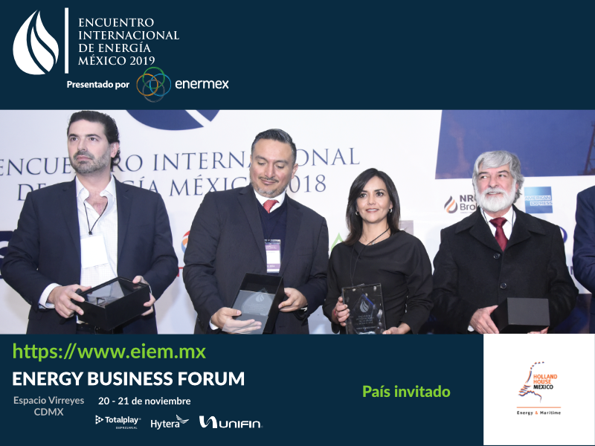
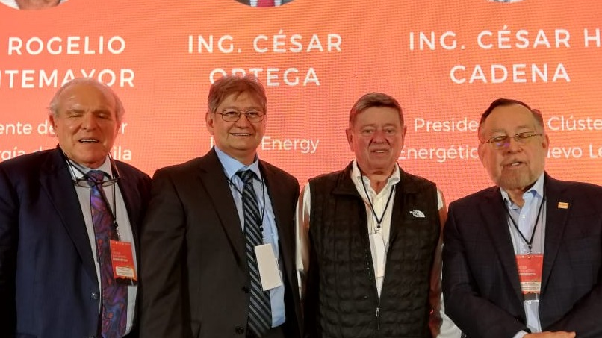
Informe de actividades y resultados, [julio – diciembre 2019]
Promoción del desarrollo de los recursos gasíferos
Noviembre
Reunión con Mtro. Roger González Lau, Presidente de la Comisión de Energía del CCE y Director General de CEMEX Energía. Monterrey, N.L.
Panelista en el Tercer Encuentro Energético organizado por Clúster Energético de Nuevo León. “Gas, el futuro de México”.
Presentación de proyecto Nueva Carboeléctrica a empresarios y autoridades estatales. Nueva Rosita, Coahuila.
Conferencia sobre perspectivas del Sector Energético ante estudiantes de la carrera de Ingeniería Petrolera en el Tecnológico de la Región Carbonífera.
Participación como panelistas “Mitos y realidades del fracking” en el Encuentro Internacional de Energía México 2019. Cd. De México.

Slide 9
Informe de actividades y resultados, [junio – diciembre 2019]
Promoción del desarrollo de los recursos gasíferos y energéticos
Noviembre
Reunión con el Sbrio. Educación Media Superior, Dr. Juan Pablo Arrollo Ortiz. Presentación OTSE. Cd. De México.
Presentación de estudio Línea Base de Género en el Sector Energético. Villahermosa, Tabasco.
Coorganización de desayuno empresarial Oferta de Suministro de Energía Renovable. Acciona. Saltillo, Coahuila
Participación como panelistas “Nuevas Tecnologías de Extracción” en el Foro Vamos Bien. AMEXHI. Senado. Cd. De México
Participación en el Foro “Retos y oportunidades de la Proveeduría Nacional del Sector Energético” organizado por la Secretaria de Economía Federal. Tampico, Tamps.

Slide 10
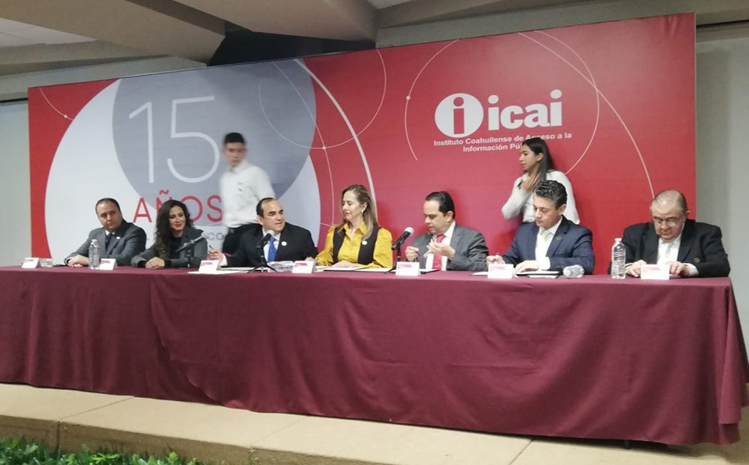
Informe de actividades y resultados, [julio – diciembre 2019]
Participación en eventos
Diciembre
Participación en Sesión Solemne por el 15º aniversario de conformación del Instituto Coahuilense de Acceso a la Información.
Participación en Asamblea COMENER
Participación en mesas de trabajo sobre energía. COPERES 2040

Slide 11
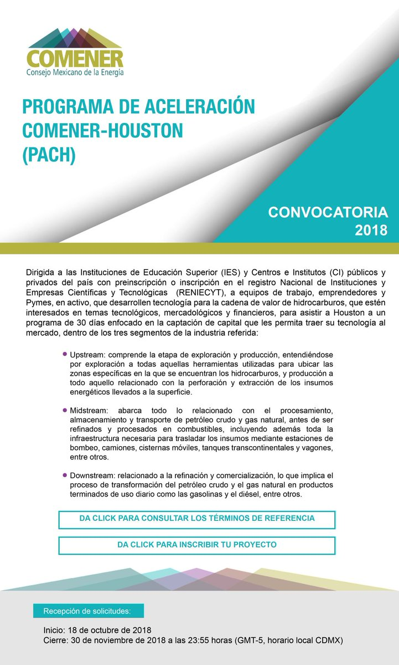
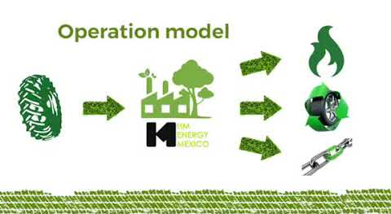
Informe de actividades y resultados, [julio – diciembre 2019]
Gestión económica y servicios a asociados

Slide 12
Informe de actividades y resultados, [junio – diciembre 2019]
Gestión económica y servicios a asociados
Servicios
Asesoría y apoyo en la instalación de diversos proyectos de energías limpias en las regiones norte y centro del estado.
Se firmó contrato
Servicios
Apoyo y gestiones para la instalación de importante proyecto fotovoltaico en el municipio de General Cepeda
Se firmó contrato
Servicios
Apoyo a convocatoria a empresas del estado para el suministro de energía renovable

Slide 13
Informe de actividades y resultados, [junio – diciembre 2019]
Cartera de proyectos 2020
Comisión de Energía | Consejo Consultivo Empresarial
Asesoría técnica para el desarrollo de proyectos del CCE.
Gobierno Municipal de Saltillo | Instituto Municipal de Planeación
Proyectos de energías limpias en vivienda y eficiencia energética en instalaciones municipales.
Secretaría de Educación | Subsecretaría de Educación Superior
Desarrollo de Metodología General para la Formación de Técnicos y Profesionistas en distintas ramas de la actividad económica.
Clúster Energético de Nuevo León
Reuniones mensuales de información con empresarios. Presentando conferencias de temas relevantes al sector. Sedes: Monterrey, N.L. y Saltillo, Coah.
Programa Energético del Noreste | Coahuila, Nuevo León y Tamaulipas

Slide 14
Informe de actividades y resultados, [julio – diciembre 2019]
Cartera de proyectos 2020
Cartera de suministro de energía renovable para la industria
Gestión de licitaciones privadas para el suministro de energía renovable a la industria de la región.
Cartera de suministradores de energía renovable.
Coorganización de Foro de Energía 2020
Sede: Saltillo, Coah.
Consejo Nacional de Clústeres Energéticos
Asesoría y acompañamiento técnico a la agrupación

Slide 15
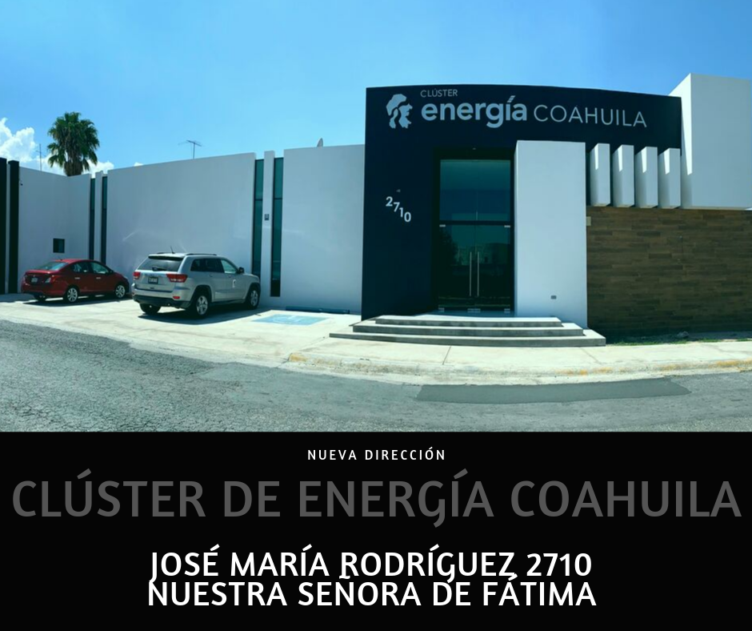
Informe de actividades y resultados, [junio – diciembre 2019]
Nuevas oficinas

Slide 16
Asuntos para autorización
Convenios | Asociación de Industriales y Empresarios de Ramos Arizpe
Objeto
Formalizar la colaboración entre las partes para favorecer que las empresas de AIERA alcancen mejores condiciones para su desarrollo e incorporación a la cadena de valor, tanto del sector energético como de otras ramas industriales
Organizar conjuntamente eventos para informar a los asociados de AIERA sobre el contexto en que se desempeña actualmente el sector energético.
Convocar tanto a los asociados de "AIERA" como a los del “CLUSTER” a participar en los eventos mencionados en el inciso a) de esta cláusula.
Formular una agenda de trabajo y efectuar el seguimiento y evaluación de la misma, a fin de asegurar su realización y el logro de sus objetivos.
Invitar a especialistas de diversos sectores industriales a impartir cursos, capacitaciones, talleres, encuentros, mesas redondas, conferencias y eventos similares que permitan incrementar el conocimiento de los asociados de ambas partes.
Intercambiar información sobre las principales inquietudes e intereses de sus asociados en materia de energía.
Apoyar y realizar las gestiones necesarias para las empresas asociadas de ambas partes en la realización de licitaciones para el suministro de energía.

Slide 17
Asuntos para autorización
Convenios | Gobierno Municipal de Saltillo, IMPLAN
Energía limpia en viviendas del municipio de Saltillo
Disminuir el gasto en energía eléctrica en hogares del municipio, a partir de la instalación de paneles solares y focos ahorradores.
Guía para el desarrollo de proyectos de energías renovables en el municipio de Saltillo
Herramienta fundamental para la promoción económica municipal y aprovechar el potencial energético de Saltillo y contribuir al desarrollo de las energías limpias.
Eficiencia energética en instalaciones y equipo municipales
Diagnóstico y propuestas de mejora del consumo de energía para diversos servicios municipales

Slide 18
Asuntos para autorización
Nuevos asociados
Empresa dedicada a desarrollar proyectos de energía renovable desde hace 37 años, con sede en California, USA.
Actualmente en México desarrollan y operan proyectos en los estados de Tamaulipas y Coahuila (centro y norte).

Slide 19
Asuntos para autorización
Propuesta de fechas para sesiones de Consejo y Asamblea 2020
Miércoles 18 de marzo, virtual
Miércoles 17 de junio, presencial. (2º Consejo y Asamblea)
Miércoles 25 de noviembre, virtual
Asuntos para autorización
Actualización de la cuota anual para asociados
Cien mil pesos anuales

Slide 20
Asuntos generales
Importante
La presentación, así como videos y otros materiales presentados durante esta sesión podrán encontrarse en:
www.clusterenergia.org/bibliocluster/presentacioneesconsejo
O bien, solicitarse en:
presidencia@clusterenergia.org
www.clusterenergia.org
(844) 415 2720

Slide 21
¡Felicidades!
Para los buenos momentos, gratitud
Para los malos, mucha esperanza.
Para cada día una ilusión.
Y siempre, siempre, felicidad.
Es nuestro deseo para este 2020.

Slide 22
Gracias
Dr. Rogelio Montemayor Seguy
RMONTEMAYOR@CLUSTERENERGIA.ORG
WWW.CLUSTERENERGIA.ORG
VISITA WWW.OTSE.MX DESDE TU DISPOSITIVO MÓVIL O COMPUTADORA

